Slide 1
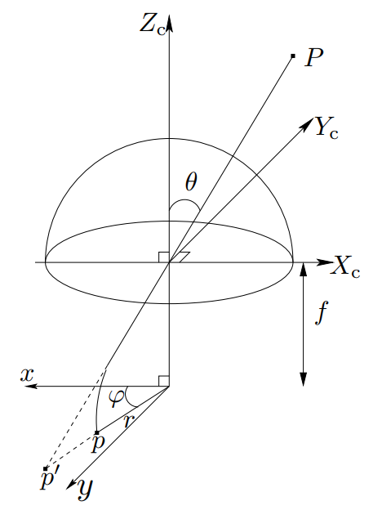
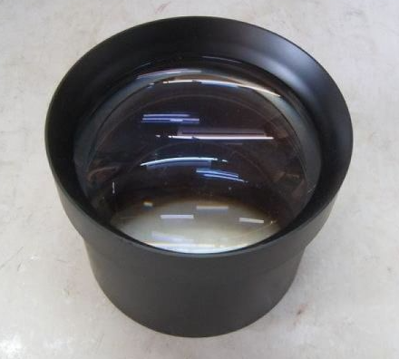

Slide 2












$$Z_{c}$$
$$P$$
$$Y_{c}$$
$$θ$$
$$X_{c}$$
f = 1 (normalized coordinate)
$$x$$
$$φ$$
$$r_{d.n.}$$
$$p$$
$$r_{u.n.}$$
$$p′$$
$$y$$
$$r_{d.n.}= r\left(θ\right)=k_{0}θ+k_{1}θ^{3}+k_{2}θ^{5}+k_{3}θ^{7}+k_{4}θ^{9}$$

Slide 3
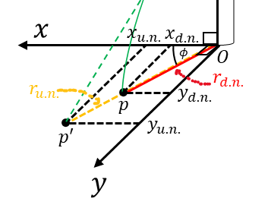

















$$Z_{c}$$
$$P$$
$$Y_{c}$$
$$θ$$
$$X_{c}$$
$$θ$$
f = 1 (normalized coordinate)
$$x$$
$$x_{u.n.}$$
$$x_{d.n.}$$
$$φ$$
$$O$$
$$r_{u.n.}$$
$$y_{d.n.}$$
$$r_{d.n.}$$
$$p$$
$$p′$$
$$y_{u.n.}$$
$$y$$

Slide 4
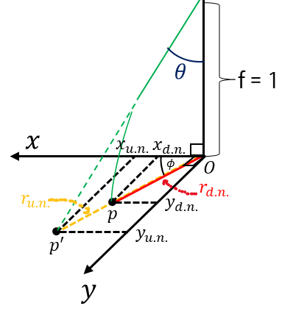














$$Z_{c}$$
$$P$$
$$Y_{c}$$
$$θ$$
$$θ$$
f = 1 (normalized coordinate)
$$x$$
$$x_{u.n.}$$
$$x_{d.n.}$$
$$φ$$
$$O$$
$$r_{u.n.}$$
$$y_{d.n.}$$
$$r_{d.n.}$$
$$p$$
$r_{d.n.}→θ$(estimate)
$$p′$$
$$y_{u.n.}$$
$$y$$

